Slide 1
Тварини червоної книги України

Slide 2
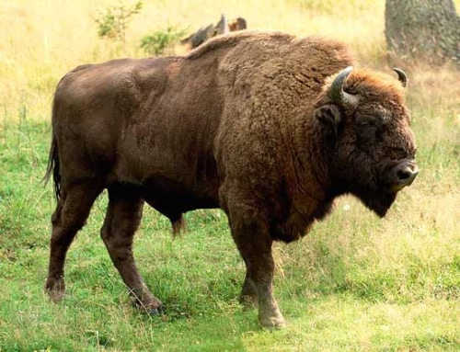
ЗУБР
Массивная голова с широким лбом увенчана парой изогнутых, но не длинных рогов. Иссиня-черный нос зубра, как и у всех представителей подсемейства бычьих, не покрыт шерстью. В отличие от других диких быков, ноги зубра выглядят стройными и довольно высокими, живот подобран и не провисает, а на груди нет подгрудка (провисающей складки кожи). Тело зубра покрыто довольно короткой, прилегающей шерстью, которая на шее и макушке головы выглядит более густой и рыхлой, а на нижней стороне головы, шеи и груди формирует длинные очесы. Помимо этого подвеса на подбородке зубра можно различить особо длинный пучок шерсти, напоминающий козлиную бородку. Хвост заканчивается кисточкой длинных волос. В былые времена было известно два подвида зубра — европейский и кавказский. У европейского зубра шерсть ровная или слабоволнистая, у кавказского зубра, ныне вымершего, шерсть была более курчавой. Окрас зубров бурый с более темной почти черной бородой и светлой макушкой.

Slide 3
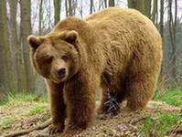
Ведмідь бурий
У сімействі ведмедів налічується сім окремих видів, які живуть у різних регіонах планети й відрізняються рядом особливостей. При значній різниці в габаритах усі ведмеді - потужні кремезні звірі з короткими міцними ногами й маленьким хвостом. Широкі плоскі лабети постачено п'ятьома довгими й гострими, як бритви пазурами, які не втягуються в подушечки, як у кішок. Усе тіло звіра покрите густим хутром різного фарбування й довжини. Ока й кругле вуха порівняно невеликі для масивної голови. Ніс вологий і блискучий, як у собаки

Slide 4
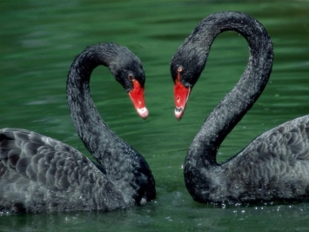
ЧОРНИЙ ЛЕБІДЬ
Лапы у лебедей короткие, с плавательными перепонками, из-за этого походка лебедя выглядит неуклюжей. Как и у всех водоплавающих птиц лапы лебедя отнесены далеко назад, что облегчает передвижение в воде. Хвост короткий, над хвостом расположена копчиковая железа. Эта железа выделяет жир, которым птица смазывает оперение. Такая смазка делает оперение лебедя водонепроницаемым, что позволяет птице длительное время находится в воде не намокая, а также улучшает терморегуляцию. Оперение лебедей густое и пышное за счет хорошо развитого пухового слоя, сами перья очень мягкие. Окраска всех лебедей однотонная белая за исключением черного лебедя. У этого вида птиц на общем черном фоне выделяются белые маховые перья крыла, также у черношейного лебедя на белом фоне выделяется темная шея. Лапы у лебедей черные, клюв черный, желтый или красный, у многих видов у основания клюва есть шишковатое утолщение.

Slide 5
РИСЬ
При встрече, образовавшие брачную пару рыси, исполняют ритуал приветствия - обнюхав друг у друга носы, они встают напротив и начинают бодаться лбами. Дружеская привязанность у рысей выражается во взаимном вылизывании шерсти. Беременность у самок длится 63—70 дней. В выводке обычно 2—3 (очень редко 4—5) глухих и слепых рысёнка; убежищем им служит логово под вывернутыми корнями упавшего дерева, яма, земляная пещера, в низком дупле или среди бурелома, расщелина скал. Вес новорожденных составляет 250-300 гр. Глаза у рысят открываются на 12 день. В месяц мать начинает подкармливать котят твердой пищей. В воспитании котят участвуют оба родителя. Подросшие рысята охотятся вместе со взрослыми до наступления следующего сезона размножения, а затем переходят на самостоятельное существование и живут в одиночку. Половой зрелости самки достигают в 21 месяц, самцы — в 33 месяца. Продолжительность жизни 15—20 лет.

Slide 6
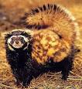
Тхір степовий
Южнорусская перевязка — зверек небольшого раз-мера. Длина тела до 350 мм, масса — 0,4–0,7 кг. По вне-шним признакам сходен со степным хорьком, но отли-чается пестротой окраски: наличием черного, желтого до бурого и белого цвета. Верхние губы и подбородок белые. По морде через глаза проходит темно-бурая по-лоса, затем через лоб — белая, далее перед ушными ра-ковинами — черная и вновь по ушам и темени — белая. Спина буроватая или желтая с различной величины и формы светлыми и темными пятнами. Брюхо и ко-нечности темно-бурые, местами со светлыми пятнами. Хвост двухцветный, а на конце черный. Передвигается чаще прыжками, выгнув спину дугой. При испуге рас-пушенный хвост загибает на спину. Перевязка — ноч-ной зверек, при свете фонаря глаза излучают необы-чайно яркие искрящиеся тона

Slide 7
Підготувала ПІКУЛЬ СВІТЛАНА

